Slide 1
Application mobile “UnivLorraine”
Android et iOS
Céline Didier
Didier Fradet
Université de Lorraine

Slide 2
Offre globale de services
Depuis juin 2013, la direction du numérique a lancé un chantier global concernant la mobilité :
  L’ENT pour mobile
  Le portage de services numériques existants. Ex : Arche, Factuel, Sésame, Messagerie
  Le développement d’une application native pour smartphones (Android et iOS)

Slide 3
Partenariats
Travail mené en collaboration avec :
  La direction de la Communication
  La direction de la Vie Universitaire et de la Culture
  La vice-présidente du numérique
  Le vice-président étudiant

Slide 4
Côté ENT Mobile
Réorganisation des onglets
Sélection des services selon des critères :
  Intérêt du service en condition de mobilité
  Fréquence d'utilisation et nombre d'utilisateurs concernés
  Interaction avec les fonctions d'un mobile : agenda, téléphone, contacts…
  Faisabilité technique
Adaptation des services pour petits écrans (RWD etc.)

Slide 5
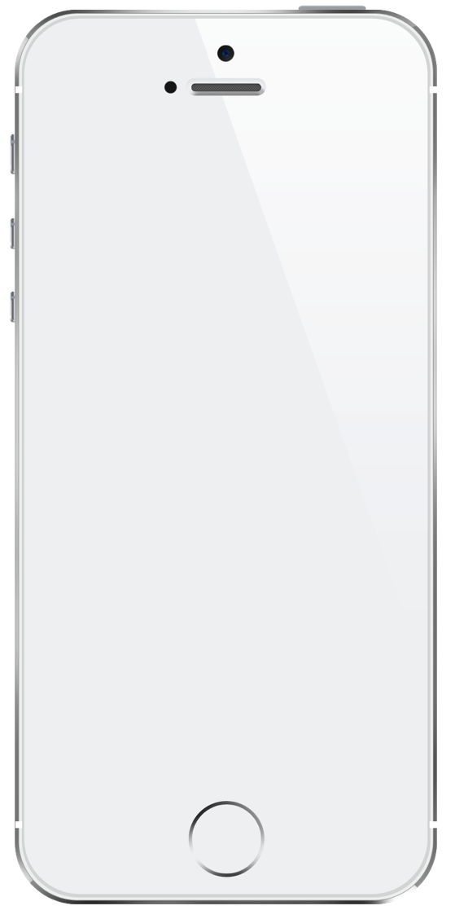
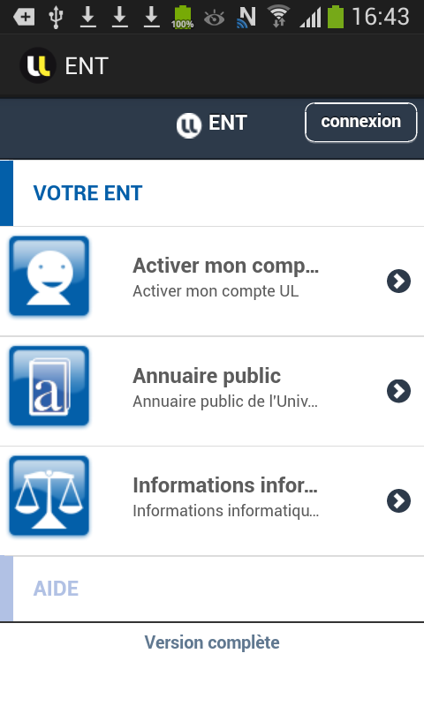
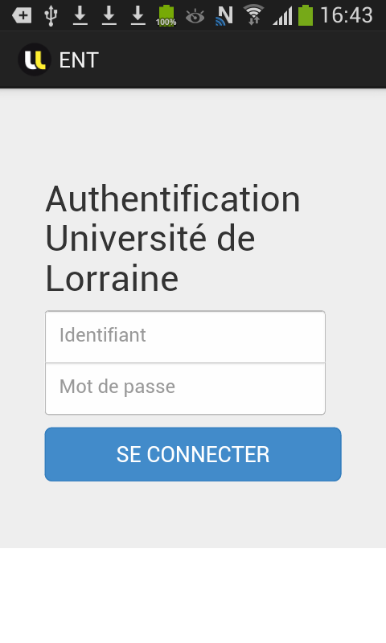
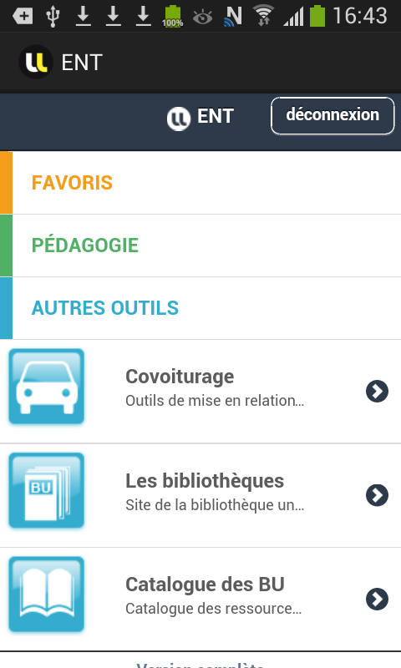
Services proposés sur l’ENT Mobile
Non Authentifié
VOTRE ENT
Activer mon compte UL
Annuaire Public
Informations informatique et libertés
AIDE
Assistance informatique
Aide
Authentifié
FAVORIS
Annuaire mobile
Messagerie
Assistance
Espace de stockage
Compte et mot de passe
Espace de documents
PEDAGOGIE
Emplois du temps
Cours en ligne
Podcast PACES
Mon dossier web
AUTRES OUTILS
Covoiturage
Les bibliothèques
Catalogue des BU

Slide 6
L’application Mobile
L’application mobile "UnivLorraine"

Slide 7
L’application mobile UL
Etape 1 : Pourquoi une application native ?
Etape 2 : Qu’est-ce qui se fait ailleurs ?
Etape 3 : Quels services proposer ?

Slide 8
Démarche
Etape 1 : Intérêt d’une application native
  Facilité d’accès, rapidité et expérience l’utilisateur,
  Accès au carnet d’adresse et à la téléphonie directs,
  Présentation géographique efficace de l’établissement avec géolocalisation,
  Possibilités de mise en cache pour consultations hors connexion (news, cours etc.),
  Système d’alertes par push (ex : changement d’emploi du temps),
  Eventuellement le stockage de l’authentification,
  Visibilité de l’université sur les markets.

Slide 9
Démarche
Etape 2 : Ce qui se fait dans d’autres établissements
Offre de services similaire :
  Géolocalisation
  Annuaire
  News / Actus
  Evénements / Agenda
  Bibliothèque
  Cours
  Emploi du temps

Slide 10
Démarche
Etape 3 : Services que l’on peut/pourrait proposer
  Géolocalisation
  Actualités et événements
  Emploi du temps
  Annuaire de l’établissement
  Cours
  BU
  Messagerie
  L’ENT
  Réseaux sociaux (Twitter, Facebook)
  Outils d’aide à la configuration du mobile (WiFi, etc…)
  CROUS
  SUAP (Sport universitaire)
  + Authentification

Slide 11
Réalisation
L’application mobile "UnivLorraine"

Slide 12
Choix techniques
Solution 1 : Le développement HTML
Développement d’une application web avec affichage et navigation adaptée aux mobiles + Applications natives intégrants uniquement une webview pointant vers l’application web
  1 seul développement + 1 application pour chaque plateforme proposant une webview globale
  Risque de rejet chez Apple
  On perd/complique les avantages d’une application native
  Temps de chargement

Slide 13
Choix techniques
Solution 2 : Le développement hybride
Framework de développement unique puis compilation pour différentes plateformes (Ex : Titanium, PhoneGap)
  1 seul développement => plusieurs applications
  Mauvais échos des outils existants (début 2013)
  Peu de compétences javaScript et pas de connaissances des outils

Slide 14
Choix techniques
Solution 3 : Le développement natif
Développement d’une application iOS en Objective-C + développement d’une application Android en java
  Développements décuplés
  Compétences internes sur iOS (+ travaux de stagiaires) et aquérables relativement facilement en Android (formation)
  Liberté complète dans le développement
  Intégration facilitée des fonctionnalités propres aux mobiles (Géolocalisation, Téléphonie, Contacts)

Slide 15
Choix techniques
Solution retenue : Le développement natif
2 personnes affectées à ce projet
  Formation Android CSIER fin septembre 2013 pour les deux développeurs + Auto-formation iOS
  Développement réalisé sur 2 plateformes pour l’instant :
    iOS : Didier Fradet
    Android : Céline Didier

Slide 16
Choix techniques
Pour la V1 :
  Services intégrés en webview principalement
  Peu de logique applicative
    Page d’accueil
    Boites de dialogues
    Statut de la personne stocké dans les préférences (pour l’accès webmail)
  Réalisation rapide
  Publication sur les stores

Slide 17
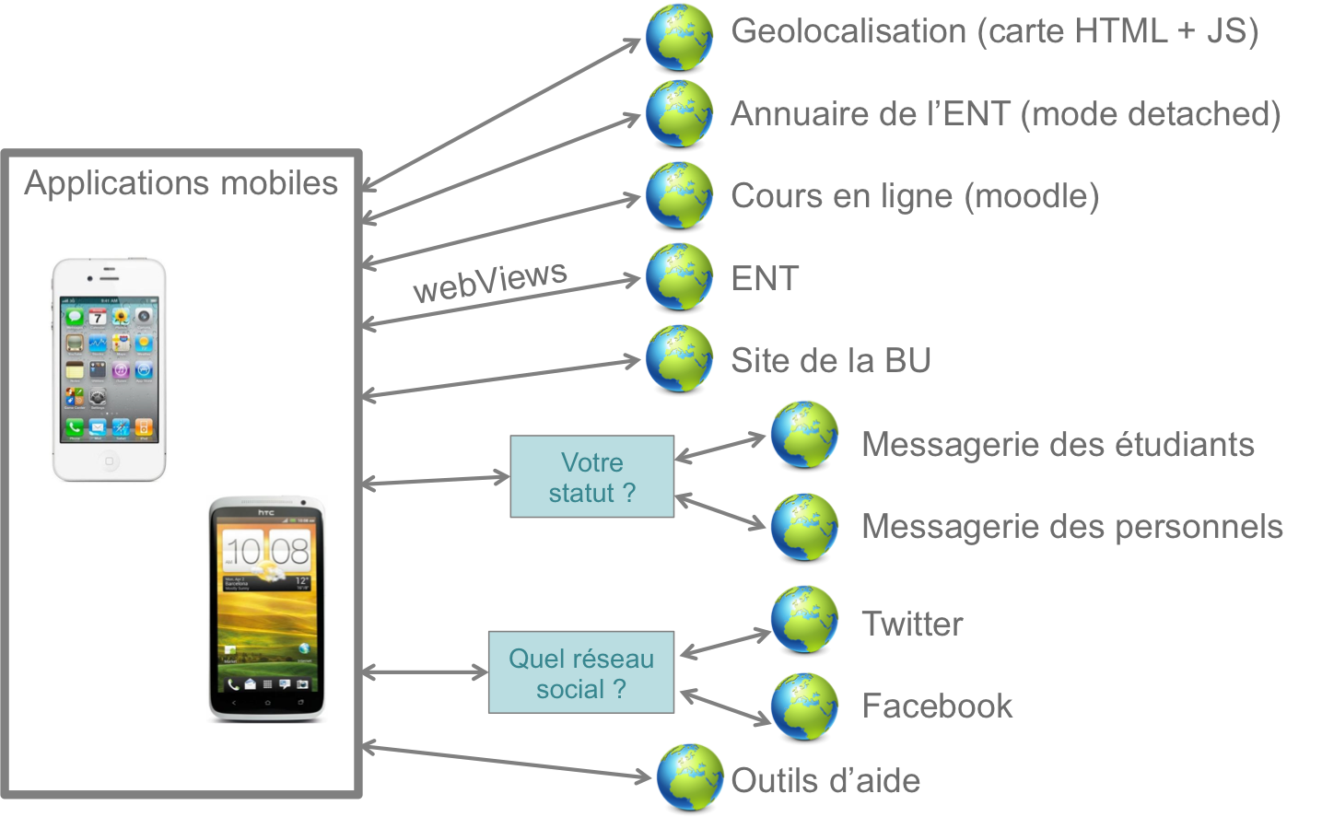
Architecture V1

Slide 18
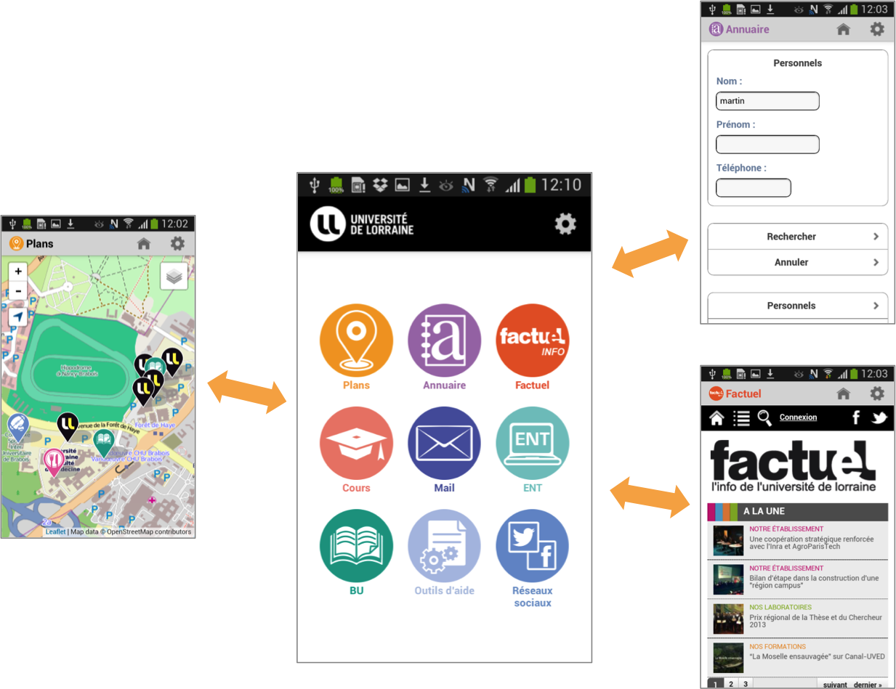
Ce que ça donne (donnait) …

Slide 19
Problèmes rencontrés
Soucis avec les soumissions Ajax (android)
Téléchargement de fichiers (android)
  Gestionnaire de téléchargements et réécriture de cookies
Rendus visuels différents selon les périphériques et les versions (iOS et android)
Obtention des comptes développeurs sur les stores
Rejet de l’application iOS par Apple
  Raison invoquée : « Pas de plus-value de l’application par rapport à un site web »

Slide 20
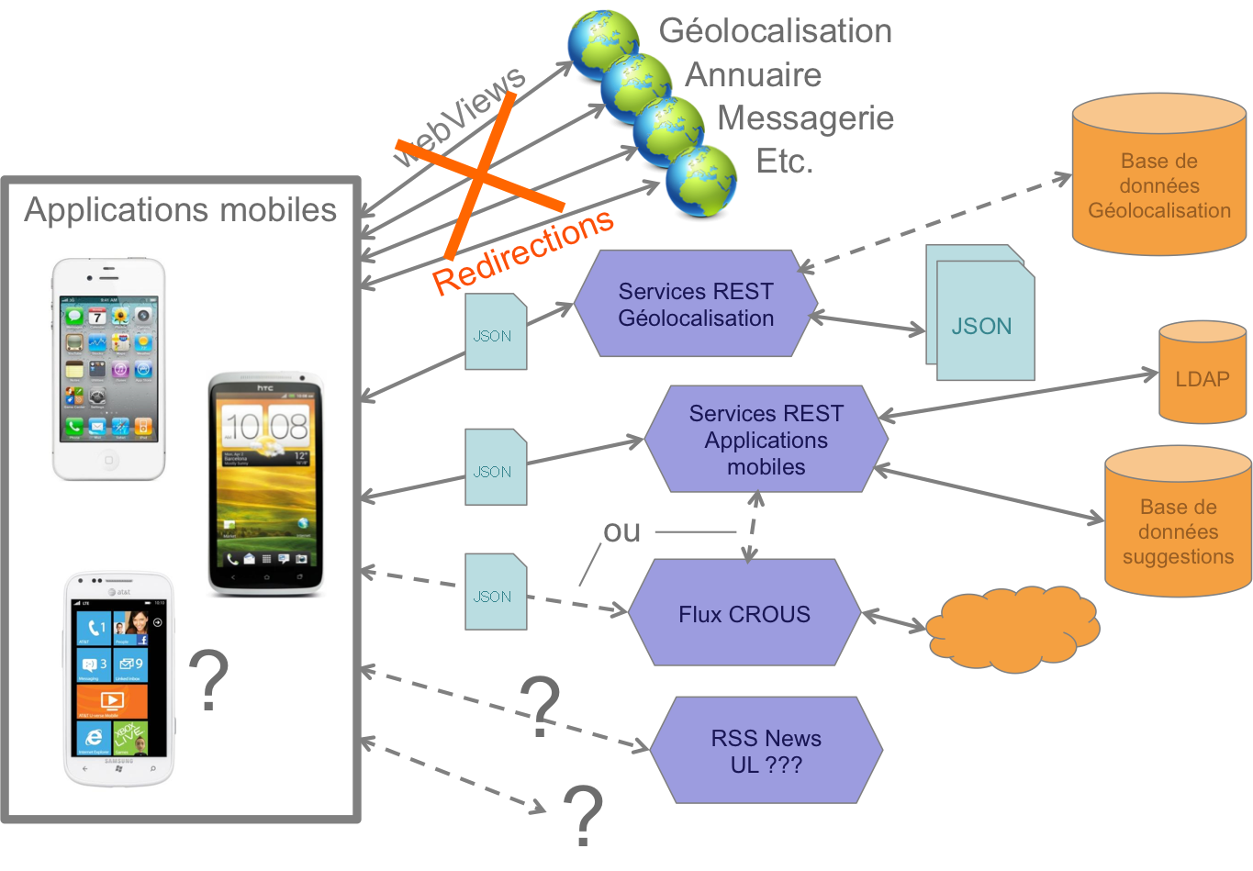
Architecture V2 et suivantes…

Slide 21
Concernant les versions…
Numéro de version sur 3 chiffres :
  <version majeure>.<version mineure>.<version corrective>
Les versions majeures et mineures sont équivalentes entre iOS et Android
Seuls les numéros de versions correctives peuvent différer en fonction des bugs

Slide 22
Lancement et premiers retours
L’application mobile "UnivLorraine"

Slide 23
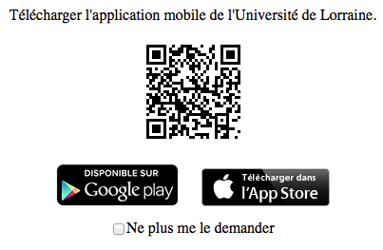
Plan de communication
  Annonces internes : site d’actus + newsletter
  Communiqué de presse
  Annonce dans les nouveautés de l’ENT
  Adaptation de l’ENT mobile pour proposer le téléchargement de l’application en fonction du user-agent.
  Réalisation d’une vidéo de présentation en 1ère page de l’ENT et dans les annonces :
    http://videos.univ-lorraine.fr/index.php?act=view&id=1387

Slide 24
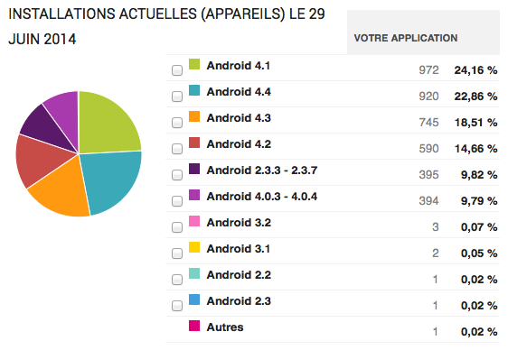
Statistiques des téléchargements
Au 29 juin, plus de 10 000 installations.
iOS : env. 5810 installations
  iPhone : 5076
  iPad : 534
  iPod Touch : 135
  Desktop : 75
Android : env. 4450 installations

Slide 25
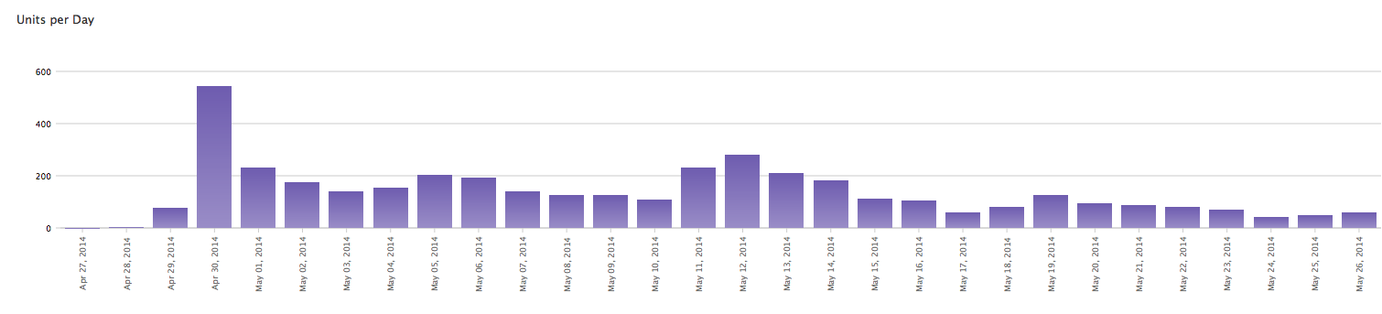
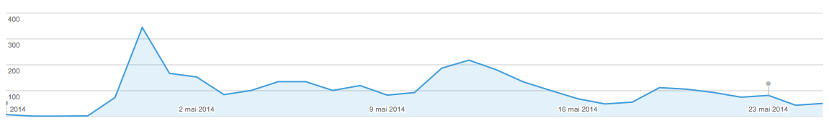
Statistiques des téléchargements
iOS
Android

Slide 26
Premiers retours via les stores
Retours relativement positifs des personnels
Retours plus mitigés des étudiants :
  L’absence de l’emploi du temps
  La lenteur d’affichage des webviews
  L’impression de se faire duper par les webviews
  L’absence d’une application Windows Phone
  L’absence d’authentification (dans une moindre mesure)
Quelques retours caustiques…

Slide 27
Roadmaps
L’application mobile "UnivLorraine"

Slide 28
Version 1 (fin mars 2014)
Services intégrés :
  Géolocalisation simplifiée
  Annuaire
  ENT
  Arche (Moodle)
  Factuel (news)
  BU Recherche d’ouvrages
  Réseaux sociaux
  Mail
  Outils d’aide

Slide 29
Versions 2.x
Version 2.0 (avril pour iOS et mai pour Android)
  Annuaire natif : Interrogation du LDAP par un service REST via une URL encodée et retour JSON
    Appel direct
    Envoi d’e-mail direct
    Ajout au carnet d’adresse
  Géolocalisation native : Téléchargement des POI au format JSON et utilisation des cartes natives
Version 2.1 (début juin)
  Géolocalisation : ajout d’un champ de recherche,
  Ajout d’un formulaire de suggestions et remarques.

Slide 30
Versions 3 (septembre 2014)
L’emploi du temps intégré disponible hors connexion
Si on a le temps…
  Le CROUS : Menus, Restaurants, Hébergement, peut-être actus,
  Authentification via le service REST de CAS.

Slide 31
Questions ?
L’application mobile "UnivLorraine"

